Slide 1


Slide 2



Strategia Rozwoju Gminy Mosina na lata 2025-2034
Strategia Rozwoju Gminy Mosina na lata 2025-2034
GMINA MOSINA
Prezentacja dla Rady Miejskiej – styczeń / luty 2026 r.

Slide 3

Podstawy i potrzeba opracowania Strategii
Strategia Rozwoju Gminy Mosina na lata 2025-2034
GMINA MOSINA
art. 10e-g ustawy z dnia 8 marca 1990 r. o samorządzie gminnym (Dz.U. z 2024 r., poz. 609, 721)
art. 9 pkt 5 i art. 10a ust. 1 ustawy z dnia 6 grudnia 2006 r. o zasadach prowadzenia polityki rozwoju (Dz.U. 2024 r., poz. 324, 862)
poradnik „Strategia rozwoju gminy. Poradnik praktyczny” (Ministerstwo Funduszy i Polityki Regionalnej 2021)
Od 1 stycznia 2026 r. opracowanie strategii rozwoju gminy będzie obowiązkowe
Po dniu 30 czerwca 2026 r. ustalenia planu ogólnego będą określane z uwzględnieniem strategii rozwoju gminy lub strategii rozwoju ponadlokalnego
Prezentacja dla Rady Miejskiej – styczeń / luty 2026 r.

Slide 4
Zawartość Strategii
Strategia Rozwoju Gminy Mosina na lata 2025-2034
GMINA MOSINA
wnioski z diagnozy społecznej, gospodarczej i przestrzennej;
cele strategiczne rozwoju w wymiarze społecznym, gospodarczym i przestrzennym;
kierunki działań podejmowanych dla osiągnięcia celów strategicznych;
oczekiwane rezultaty planowanych działań, w tym w wymiarze przestrzennym, oraz wskaźniki ich osiągnięcia;
model struktury funkcjonalno-przestrzennej gminy;
ustalenia i rekomendacje w zakresie kształtowania i prowadzenia polityki przestrzennej w gminie;
obszary strategicznej interwencji określone w strategii rozwoju województwa, wraz z zakresem planowanych działań;
obszary strategicznej interwencji kluczowe dla gminy, jeżeli takie zidentyfikowano, wraz z zakresem planowanych działań;
system realizacji strategii, w tym wytyczne do sporządzania dokumentów wykonawczych;
ramy finansowe i źródła finansowania.
Prezentacja dla Rady Miejskiej – styczeń / luty 2026 r.

Slide 5

Wnioski z badań społecznych
Strategia Rozwoju Gminy Mosina na lata 2025-2034
GMINA MOSINA
Badania przeprowadzono w okresie 26.05 - 23.06.2023 r.
Udział wzięły 842 osoby.
Najwyższa ocena – walory krajobrazowe gminy (48% bdb, 37% db)
Wysokie oceny:
dostępność i jakość usług szkolnych: 19% bdb, 40% db, 20% przeciętnie (dst);
dostępność sieci mediów (woda, kanalizacja, Internet itp.): 19% bdb, 37% db;
oferta usług związanych ze sportem i rekreacją: 18% bdb, 40% db, 23% przeciętnie;
poziom życia: 43% db, 32% przeciętne;
Prezentacja dla Rady Miejskiej – styczeń / luty 2026 r.

Slide 6

Wnioski z badań społecznych
Strategia Rozwoju Gminy Mosina na lata 2025-2034
GMINA MOSINA
Przeciętne oceny:
poziom bezpieczeństwa: 39% db, 32% przeciętnie;
dostęp do e-administracji: 35% db, 26% przeciętnie;
sytuacja demograficzna: 31% db, 31% przeciętnie;
transport publiczny: 29% db, 27% przeciętnie;
Sfery nisko oceniane:
udogodnienia dla osób z niepełnosprawnościami lub ze szczególnymi potrzebami: 30% przeciętnie, 18% źle;
lokalny rynek pracy: 42% ocen złych, 21% przeciętnych.
Wniosek: niepełna świadomość problemów demograficznych
Prezentacja dla Rady Miejskiej – styczeń / luty 2026 r.

Slide 7
Wnioski z badań społecznych - problemy
Strategia Rozwoju Gminy Mosina na lata 2025-2034
GMINA MOSINA
Wskazywane najczęściej | Wskazywane najrzadziej
zanieczyszczenie powietrza, brak atrakcyjnych miejsc pracy, zły stan dróg, mało rozwinięta sieć dróg rowerowych, niedostateczna opieka medyczna, w tym brak dostępu do lekarzy specjalistów, zbyt duże natężenie ruchu (korki). | przestępczość, alkoholizm, brak mieszkań socjalnych i komunalnych, słaby dostęp do sieci mediów (woda, kanalizacja, Internet itp.), brak placów zabaw i innej infrastruktury rekreacyjnej, nieracjonalne gospodarowanie środkami publicznymi, niewystarczająca oferta sportowa, niewystarczająca oferta usług turystycznych.

Slide 8
Wnioski z diagnozy → analiza SWOT
Strategia Rozwoju Gminy Mosina na lata 2025-2034
GMINA MOSINA
Czy pojawiające się w otoczeniu szanse spotęgują mocne strony gminy Mosina? |  | Położenie w aglomeracji poznańskiej, strategiczny obszar środkowej Wielkopolski | Dynamiczna gospodarka lokalna aglomeracji poznańskiej – wysokie wskaźniki konsumpcji, w tym popyt na rynku mieszkaniowym | Środki zewnętrzne na transformację energetyczną i projekty środowiskowe | Regionalne, krajowe i unijne programy dofinansowania budowy i remontu dróg lokalnych oraz węzłów integrujących różne formy transportu | Poszukiwanie przez inwestorów nowych lokalizacji w otoczeniu Poznania | Wzrost znaczenia czasu wolnego w życiu ludzi | Wzrost popularności turystyki „tematycznej”, eksploracji | Rosnące zainteresowanie naturą, zdrowym stylem życia, unikalnością, wyjątkowością, produktami lokalnymi | Współpraca w Metropolii Poznań, rozwój wspólnych instytucji i wzrost wymiany wiedzy | Dalszy rozwój technik teleinformatycznych, umożliwiających pracę i świadczenie usług na odległość | Silny patriotyzm lokalny
 | WAGA | 2,750 | 2,333 | 2,500 | 2,786 | 2,533 | 2,600 | 2,286 | 2,571 | 2,500 | 2,400 | 1,967
Unikalne dziedzictwo gminy jako miejsca (przyrodnicze, historyczne, kulturowe) | 2,467 | 40,7 | 17,26666667 | 0 | 0 | 18,74666667 | 32,06666667 | 28,19047619 | 25,37143 | 0 | 11,84 | 4,851111
Duża liczba ludności gminy | 2,286 | 18,85714286 | 0 | 0 | 0 | 11,58095238 | 0 | 0 | 0 | 0 | 0 | 0
Umiarkowanie dodatnie saldo migracji | 1,714 | 4,714285714 | 8 | 0 | 0 | 4,342857143 | 0 | 0 | 0 | 0 | 4,114286 | 0
Relatywnie młoda ludność gminy | 2,500 | 6,875 | 17,5 | 0 | 0 | 12,66666667 | 0 | 0 | 0 | 0 | 6 | 0
Powszechny dostęp do Internetu | 2,000 | 0 | 0 | 0 | 0 | 15,2 | 0 | 0 | 0 | 0 | 24 | 0
Działanie ŚDS | 2,333 | 0 | 0 | 0 | 0 | 0 | 0 | 0 | 0 | 11,66667 | 0 | 0
Potencjał organizacji pozarządowych | 2,500 | 0 | 0 | 0 | 0 | 0 | 32,5 | 0 | 19,28571 | 0 | 0 | 14,75
Wiele oryginalnych inicjatyw mieszkańców (np. rowery DRooM) | 2,400 | 6,6 | 0 | 0 | 0 | 0 | 12,48 | 0 | 6,171429 | 0 | 0 | 14,16
Bogata, wszechstronna oferta placówek kultury, | 2,567 | 7,058333333 | 0 | 0 | 0 | 0 | 26,69333333 | 0 | 0 | 0 | 0 | 10,09556
Rozwinięta baza sportowa i rekreacyjna | 2,867 | 7,883333333 | 0 | 0 | 0 | 7,262222222 | 37,26666667 | 0 | 0 | 0 | 0 | 0
Wypracowany model sportu szkolnego - „Najbardziej usportowiona gmina powiatu poznańskiego” | 2,633 | 0 | 0 | 0 | 0 | 0 | 0 | 0 | 20,31429 | 0 | 0 | 0
Dobrze oceniany poziom bezpieczeństwa | 2,333 | 0 | 0 | 0 | 0 | 0 | 0 | 0 | 0 | 0 | 0 | 4,588889
Tradycje przedsiębiorczości | 2,267 | 12,46666667 | 0 | 0 | 0 | 11,48444444 | 0 | 0 | 5,828571 | 0 | 16,32 | 4,457778
Wzrost udziału działalności profesjonalnej oraz usług osobistych (sektory M, S i T PKD) | 1,800 | 19,8 | 4,2 | 0 | 0 | 9,12 | 0 | 0 | 0 | 0 | 17,28 | 0
Wyspecjalizowane gospodarstwa rolne | 2,273 | 6,25 | 0 | 0 | 0 | 0 | 0 | 0 | 17,53247 | 0 | 0 | 0
Zoptymalizowane wydatki na oświatę | 2,214 | 0 | 0 | 5,535714286 | 6,168367347 | 0 | 0 | 0 | 0 | 0 | 0 | 0
Niski poziom zadłużenia gminy | 2,467 | 0 | 0 | 18,5 | 20,61428571 | 0 | 0 | 0 | 0 | 0 | 0 | 0
„Flagowe” atrakcje turystyczne w skali regionu – Wielkopolski Park Narodowy (WPN – 1 mln gości rocznie) i Rogalin (60-70 tys. gości) | 2,607 | 35,84821429 | 18,25 | 0 | 0 | 0 | 33,89285714 | 29,79591837 | 20,11224 | 0 | 0 | 0
Zmodernizowana infrastruktura kolejowa | 2,500 | 0 | 5,833333333 | 0 | 6,964285714 | 0 | 0 | 0 | 0 | 0 | 0 | 0
Poprawa dostępności transportem kolejowym, 3 węzły przesiadkowe | 2,667 | 0 | 0 | 0 | 44,57142857 | 20,26666667 | 0 | 0 | 0 | 0 | 0 | 0
Rozbudowana oferta transportu autobusowego, darmowa komunikacja gminna dla posiadaczy MKM | 2,200 | 0 | 0 | 0 | 12,25714286 | 0 | 0 | 0 | 0 | 0 | 0 | 0
Bardzo duży potencjał do wzrostu korzystania z transportu publicznego | 2,071 | 17,08928571 | 0 | 0 | 25,96683673 | 10,4952381 | 0 | 0 | 0 | 15,53571 | 0 | 0
Wysokie zalesienie (37%), bogactwo gatunków roślin i zwierząt | 2,267 | 12,46666667 | 0 | 0 | 0 | 0 | 11,78666667 | 20,72380952 | 29,14286 | 0 | 0 | 0
Rozwinięty system terenów zieleni gminnej, zwł. w samej Mosinie | 2,071 | 0 | 0 | 5,178571429 | 0 | 0 | 0 | 0 | 15,97959 | 0 | 0 | 0

Slide 9
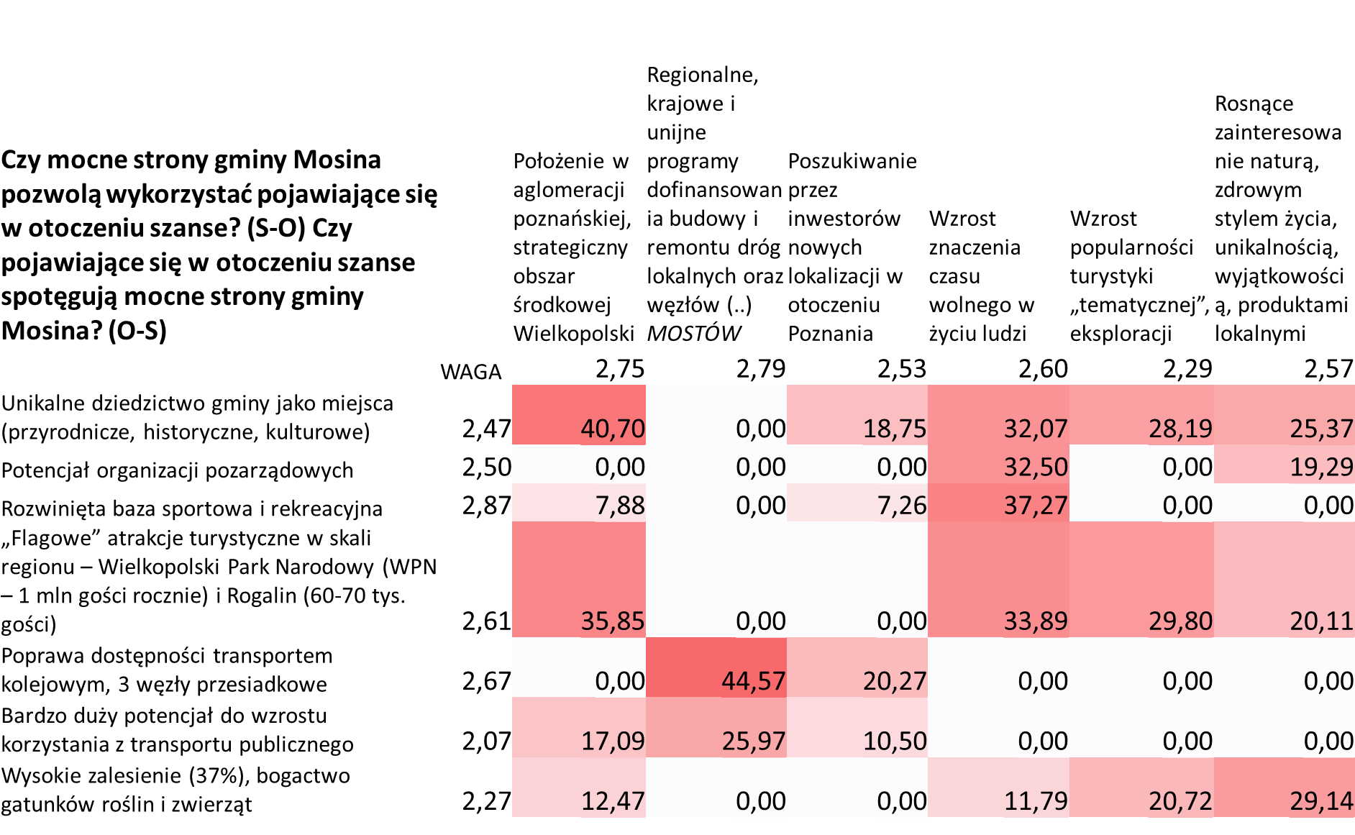
Analiza SWOT- Macierz SO-OS
Strategia Rozwoju Gminy Mosina na lata 2025-2034
GMINA MOSINA

Slide 10
Analiza SWOT - FINAŁ: wybór strategii
Strategia Rozwoju Gminy Mosina na lata 2025-2034
GMINA MOSINA
Prezentacja dla Rady Miejskiej – styczeń / luty 2026 r.

Slide 11

Wizja rozwoju gminy – jacy chcemy być?
Strategia Rozwoju Gminy Mosina na lata 2025-2034
GMINA MOSINA
Wizja rozwoju wskazuje kierunek, w którym w kolejnych latach prowadzona będzie polityka rozwojowa gminy – jest celem głównym strategii
Wizja formułowana w ramach strategii jest swego rodzaju projekcją przyszłości, do jakiej dąży samorząd i społeczność lokalna.
Opisuje pożądany stan docelowy w perspektywie Strategii (w tym przypadku roku 2034).
„Naturalnie piękne miejsce w Metropolii Poznań”
Prezentacja dla Rady Miejskiej – styczeń / luty 2026 r.

Slide 12

Cele strategiczne – jacy chcemy być?
Strategia Rozwoju Gminy Mosina na lata 2025-2034
GMINA MOSINA
Cel w wymiarze społecznym:
Gmina Mosina – atrakcyjne miejsce do życia i spędzania czasu wolnego – wspólnota, która łączy pokolenia
Cel w wymiarze gospodarczym:
Gmina Mosina – miejsce dla biznesu, energia dla rozwoju dzięki korzystnemu położeniu i otwarciu na nowe technologie
Cel w wymiarze przestrzenno-środowiskowym:
Gmina Mosina – harmonia natury i tradycji dla nowoczesnej przestrzeni
Prezentacja dla Rady Miejskiej – styczeń / luty 2026 r.

Slide 13
Kierunki działań
Strategia Rozwoju Gminy Mosina na lata 2025-2034
GMINA MOSINA
Cele | Kierunki
Gmina Mosina – atrakcyjne miejsce do życia i spędzania czasu wolnego – wspólnota, która łączy pokolenia | 1.1. Integracja i aktywizacja mieszkańców - budowanie wspólnoty lokalnej 1.2. Działania na rzecz seniorów i osób ze szczególnymi potrzebami 1.3. Działania na rzecz aktywizacji dzieci i młodzieży w oparciu o bazę edukacyjną 1.4. Rozwój kultury współtworzonej z mieszkańcami 1.5. Rozwój dostępnych i nowoczesnych usług publicznych 1.6. Rozwój e‐usług dla klientów Urzędu Miejskiego oraz jednostek gminnych 1.7. Rozwój kompetencji i narzędzi dla większej efektywności działania lokalnej administracji 1.8. Działania na rzecz bezpieczeństwa ludzi i mienia 1.9. Działania rewitalizacyjne na terenach zdiagnozowanych 1.10. Rozwój bazy i oferty sportowo-rekreacyjnej oraz spędzania czasu wolnego
Prezentacja dla Rady Miejskiej – styczeń / luty 2026 r.

Slide 14
Kierunki działań
Strategia Rozwoju Gminy Mosina na lata 2025-2034
GMINA MOSINA
Cele | Kierunki
Gmina Mosina – miejsce dla biznesu, energia dla rozwoju dzięki korzystnemu położeniu i otwarciu na nowe technologie | 2.1. Zwiększenie atrakcyjności terenów inwestycyjnych w gminie Mosina 2.2. Wspieranie rozwoju małej i średniej przedsiębiorczości 2.3. Stymulowanie powstawania atrakcyjnych, wysokopłatnych miejsc pracy; wsparcie podmiotów rozwijających technologie przyszłości 2.4. Rozwój bazy turystycznej 2.5. Promocja gminy i rozwoju pakietów oraz produktów turystycznych 2.6. Wspieranie oraz promocja marek i produktów lokalnych 2.7. Budowa i rozbudowa (kluczowych) dróg pieszych i rowerowych 2.8. Budowa i rozbudowa (kluczowych) dróg i ulic
Prezentacja dla Rady Miejskiej – styczeń / luty 2026 r.

Slide 15
Kierunki działań
Strategia Rozwoju Gminy Mosina na lata 2025-2034
GMINA MOSINA
Cele | Kierunki
Gmina Mosina – harmonia natury i tradycji dla nowocze-snej przestrze-ni | 3.1. Wykorzystanie potencjału Warty i innych wód płynących 3.2. Budowa i rozbudowa infrastruktury podziemnej 3.3. Racjonalne gospodarowanie przestrzenią w zgodzie z zasadami ładu przestrzennego 3.4. Ochrona środowiska, zwłaszcza przeciwdziałanie niskiej emisji 3.5. Wdrażanie rozwiązań transformacji energetycznej 3.6. Rozwój zielono-błękitnej infrastruktury, zwiększenie retencji wody 3.7. Wykorzystanie potencjału obszarów chronionych w zrównoważonym rozwoju gminy 3.8. Wspieranie rozwoju zintegrowanego transportu zbiorowego, integracja transportowa w ramach aglomeracji poznańskiej 3.9. Rozwój budownictwa dostępnego 3.10. Poprawa dostępności do przestrzeni i obiektów publicznych dla osób ze szczególnymi potrzebami
Prezentacja dla Rady Miejskiej – styczeń / luty 2026 r.

Slide 16
Oczekiwane rezultaty – przykład wskaźników
Strategia Rozwoju Gminy Mosina na lata 2025-2034
GMINA MOSINA
Kierunki działań | Rezultaty | Wskaźniki
Cel I. Gmina Mosina – atrakcyjne miejsce do życia i spędzania czasu wolnego – wspólnota, która łączy pokolenia
1.1 Integracja i aktywizacja mieszkańców - budowanie wspólnoty lokalnej | Większa liczba miejsc dedykowanych aktywizacji społecznej i osób z nich korzystających | Ludność korzystająca z miejsc aktywizacji społecznej (osoby/rok)
1.2 Działania na rzecz seniorów i osób ze szczególnymi potrzebami | Większa liczba osób uczestniczących w zajęciach rozwijających aktywność fizyczną i edukację zdrowotną Utworzenie Warsztatu Terapii Zajęciowej | Liczba osób uczestniczących w zajęciach rozwijających aktywność fizyczną i edukację zdrowotną (osoby) Liczba uczestników Warsztatu Terapii Zajęciowej (osoby)
Prezentacja dla Rady Miejskiej – styczeń / luty 2026 r.

Slide 17
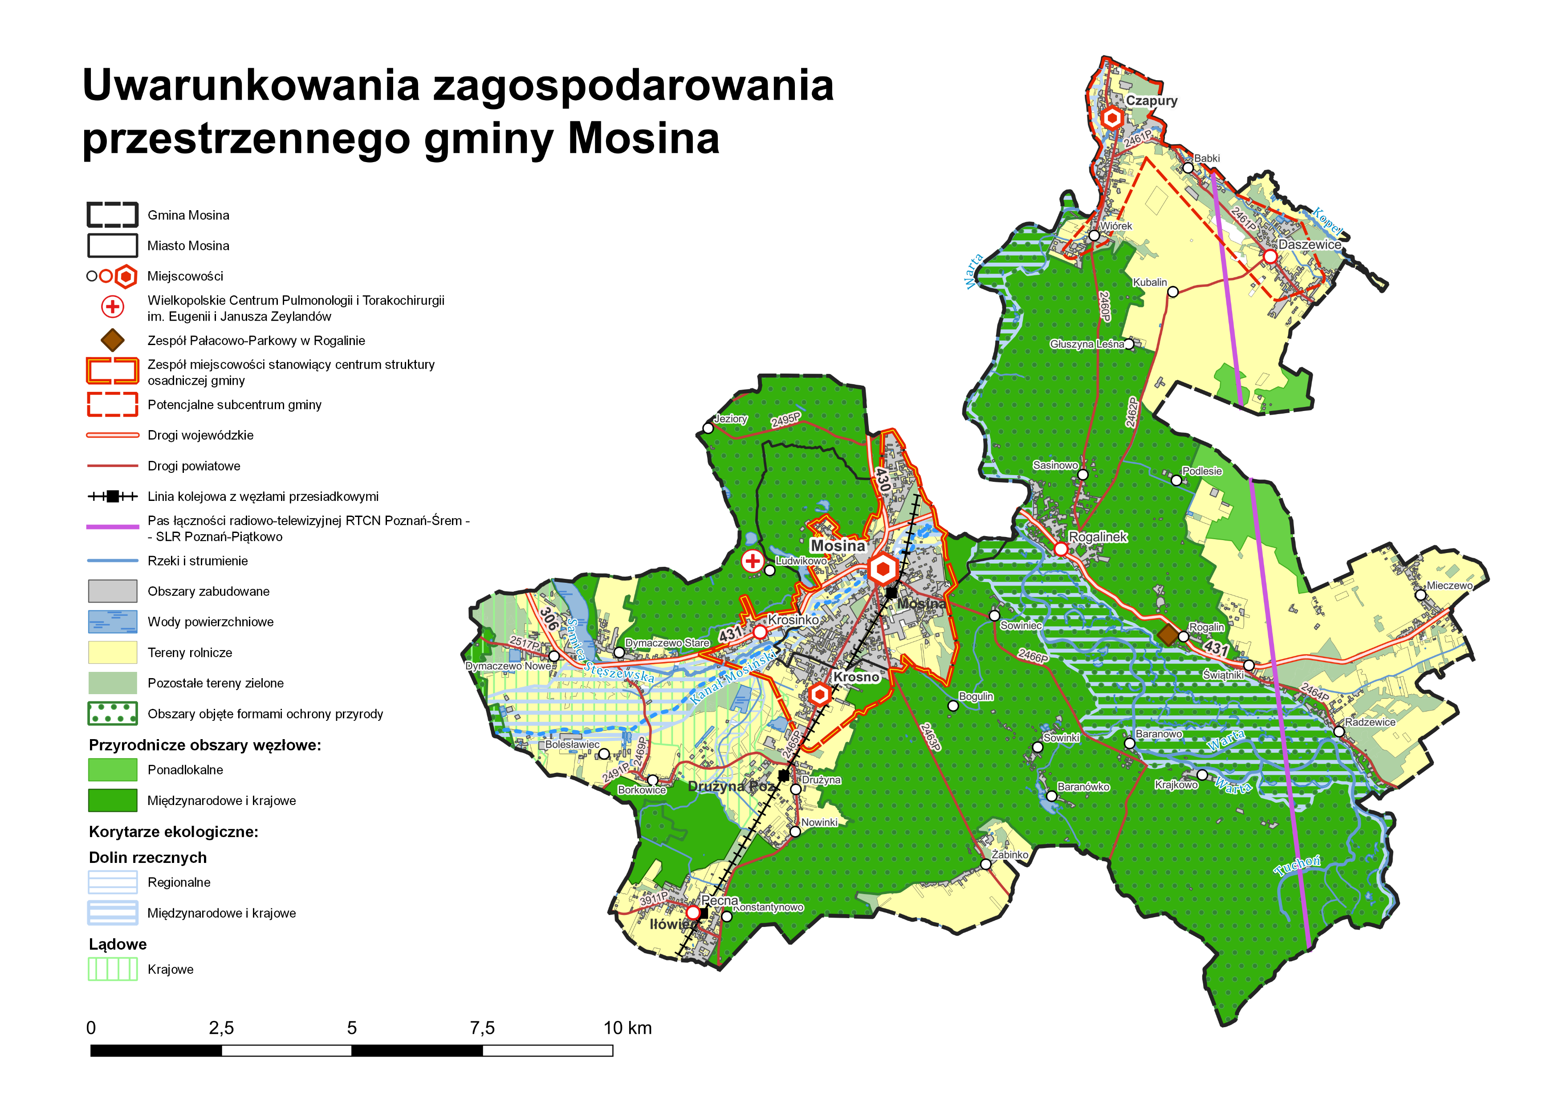

Slide 18
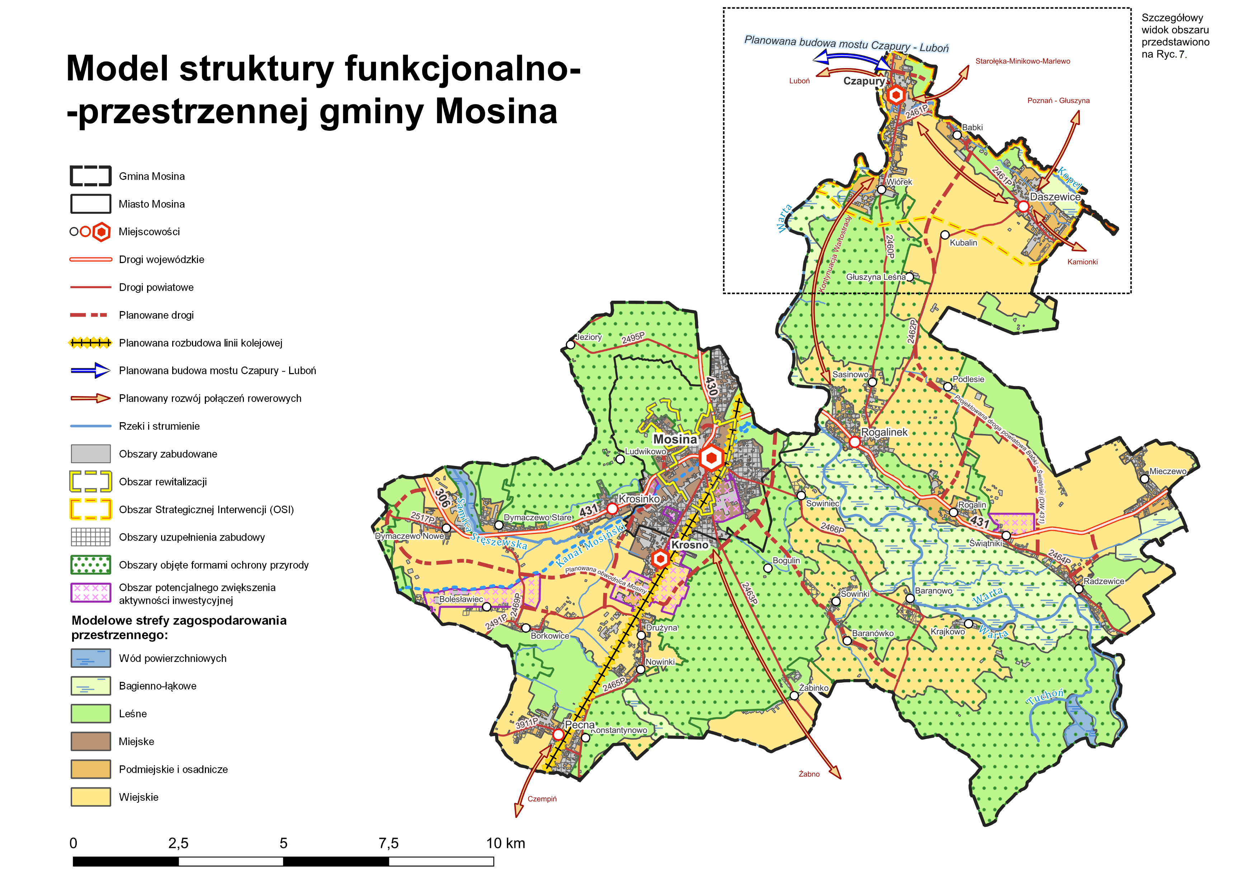

Slide 19
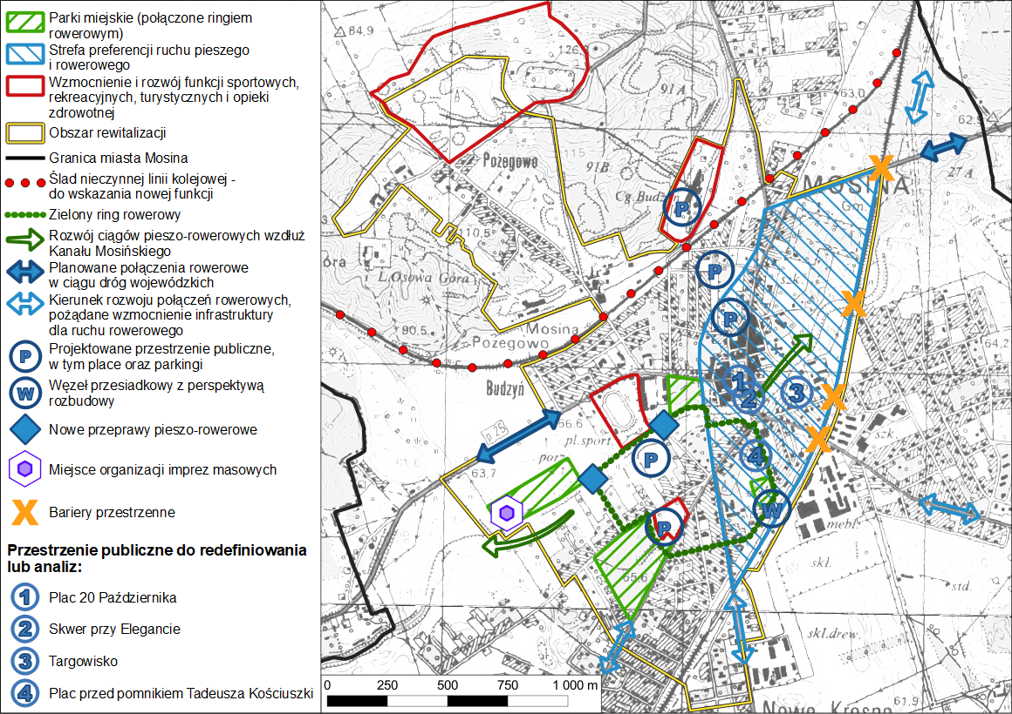
Model struktury funkcjonalno-przestrzennej – uzupełnienie struktury na terenie Mosiny

Slide 20
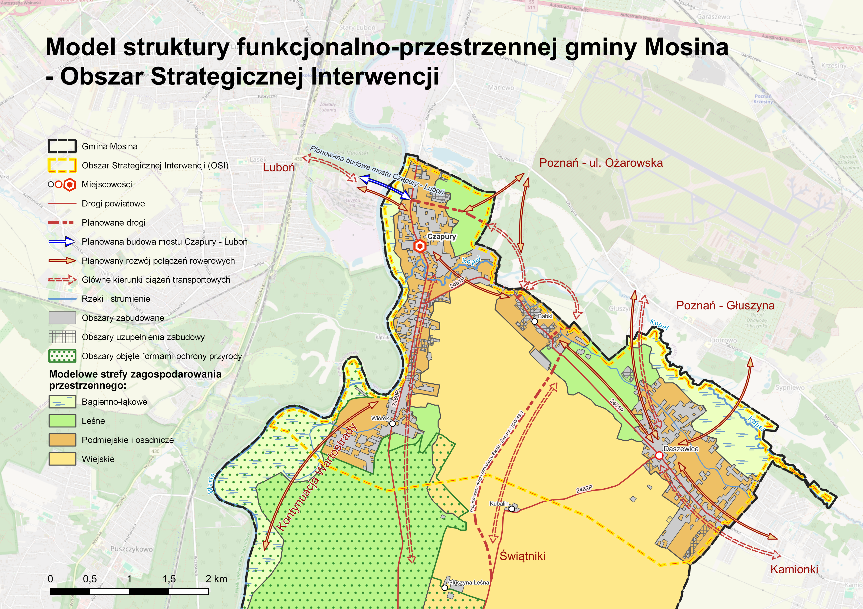

Slide 21
System wdrażania strategii
Strategia Rozwoju Gminy Mosina na lata 2025-2034
GMINA MOSINA
Rada Miejska
Nadzór nad realizacją strategii, przegląd i ocena stopnia realizacji celów strategicznych
Interesariusze
Współpraca
Urząd Miejski i jednostki organizacyjne gminy
Odpowiedzialność za osiągnięcie celów operacyjnych oraz realizację strategii i programów branżowych
Burmistrz
Odpowiedzialność za osiągnięcie celów strategicznych i podejmowanie działań zmierzających do ich realizacji
Prezentacja dla Rady Miejskiej – styczeń / luty 2026 r.

Slide 22
System wdrażania strategii
Strategia Rozwoju Gminy Mosina na lata 2025-2034
GMINA MOSINA
Inicjator projektu
Wypełnia formularz projektu
Przedkłada Zespołowi ds. Strategii
Zespół ds. Strategii
Ocenia projekt w kontekście wdrażania Strategii
Rekomenduje rozstrzygnięcie Burmistrzowi
Burmistrz
Ponownie weryfikuje projekt w kontekście strategii
W razie akceptacji i potrzeby zapisania w budżecie / WPF – przedkłada Radzie Miejskiej
Rada Miejska
Podejmuje uchwałę ws. przeznaczenia środków na projekt
Prezentacja dla Rady Miejskiej – styczeń / luty 2026 r.

Slide 23
Wytyczne do sporządzania dokumentów wykonawczych - przykłady
Strategia Rozwoju Gminy Mosina na lata 2025-2034
GMINA MOSINA
Kierunki działań | Dokumenty wykonawcze | Podmioty odpowiedzialne
Gmina Mosina – atrakcyjne miejsce do życia i spędzania czasu wolnego – wspólnota, która łączy pokolenia
1.1.Integracja i aktywizacja mieszkańców -budowanie wspólnoty lokalnej | Program współpracy gminy Mosina z organizacjami pozarządowymi uzupełniony o poszerzony katalog zagadnień z zakresu integracji i aktywizacji mieszkańców (dotychczasowych i nowych) Wdrożenie dostosowanego do specyfiki gminy programu organizowania społeczności lokalnych (OSL) Zorganizowanie banku czasu Partycypacyjne konkursy na zagospodarowanie przestrzeni sąsiedzkich zwłaszcza na nowych osiedlach i w sołectwach | Urząd Miejski, gminne instytucje kultury
Prezentacja dla Rady Miejskiej – styczeń / luty 2026 r.

Slide 24


